Slide 1
Hoạt động ngoài giờ lên lớp tháng 1
Chủ điểm:Mừng Đảng, Mừng Xuân
Tổ 2

Slide 2
Các phần hoạt động
Giới thiệu
Nhìn hình đoán chữ
Thi trắc nghiệm
Đố về nhân vật lịch sử
Đuổi hình bắt chữ

Slide 3
Giới thiệu
1. Tết Nguyên Đán
Giới thiệu
- Tết Nguyên Đán (hay còn gọi là Tết Cả, Tết Ta, Tết Âm lịch, Tết Cổ truyền, Tết năm mới hay chỉ đơn giản: Tết) là dịp lễ quan trọng nhất trong văn hóa của người Việt Nam và một số các dân tộc chịu ảnh hưởng văn hóa Trung Quốc khác. Nguyên nghĩa của chữ “Tết” chính là “tiết”. Hai chữ “Nguyên Đán” có gốc chữ Hán; “nguyên” có nghĩa là sự khởi đầu hay sơ khai và “đán” là buổi sáng sớm. Cho nên đọc đúng phiên âm phải là “Tiết Nguyên Đán” (Tết Nguyên Đán được người Trung Quốc ngày nay gọi là Xuân tiết, Tân niên hoặc Nông lịch tân niên).
- Do cách tính của Âm lịch Việt Nam có khác với Trung Quốc cho nên Tết Nguyên Đán của người Việt Nam không hoàn toàn trùng với Tết của người Trung Quốc và các nước chịu ảnh hưởng bởi văn hóa Trung Quốc khác.
- Vì Âm lịch là lịch theo chu kỳ vận hành của mặt trăng nên Tết Nguyên Đán muộn hơn Tết Dương lịch. Do quy luật 3 năm nhuận một tháng của Âm lịch nên ngày đầu năm của dịp Tết Nguyên Đán không bao giờ trước ngày 21 tháng 1 Dương lịch và sau ngày 19 tháng 2 Dương lịch mà thường rơi vào khoảng cuối tháng 1 đến giữa tháng 2 Dương lịch. Toàn bộ dịp Tết Nguyên Đán hàng năm thường kéo dài trong khoảng 7 đến 8 ngày cuối năm cũ và 7 ngày đầu năm mới (23 tháng Chạp đến hết ngày 7 tháng Giêng).

Slide 4
b) Nguồn gốc Tết Nguyên Đán
- Theo lịch sử Trung Quốc, nguồn gốc Tết Nguyên Đán có từ đời Tam Hoàng Ngũ Đế và thay đổi theo từng thời kỳ. Đời Tam Vương, nhà Hạ chuộng màu đen nên chọn tháng giêng, tức tháng Dần. Nhà Thương thích màu trắng nên lấy tháng Sửu, tức tháng chạp, làm tháng đầu năm. Nhà Chu ưa sắc đỏ nên chọn tháng Tý, tức tháng mười một, làm tháng Tết. Các vua chúa nói trên quan niệm về ngày giờ “tạo thiên lập địa” như sau: giờ Tý thì có trời, giờ Sửu thì có đất, giờ Dần sinh loài người nên đặt ra ngày Tết khác nhau.
- Đời Đông Chu, Khổng Tử đổi ngày Tết vào một tháng nhất định là tháng Dần. Đời nhà Tần (thế kỷ 3 TCN), Tần Thủy Hoàng lại đổi qua tháng Hợi, tức tháng mười. Đến thời nhà Hán, Hán Vũ Đế (140 TCN) lại đặt ngày Tết vào tháng Dần, tức tháng giêng. Từ đó về sau, không còn triều đại nào thay đổi về tháng Tết nữa.
- Đến đời Đông Phương Sóc, ông cho rằng ngày tạo thiên lập địa có thêm giống gà, ngày thứ hai có thêm chó, ngày thứ ba có thêm lợn, ngày thứ tư sinh dê, ngày thứ năm sinh trâu, ngày thứ sáu sinh ngựa, ngày thứ bảy sinh loài người và ngày thứ tám mới sinh ra ngũ cốc.
- Vì thế, ngày Tết thường được kể từ ngày mồng một cho đến hết ngày mồng bảy.

Slide 5
c) Ý nghĩa của ngày Tết Nguyên Đán
- Tết Nguyên Đán là dịp lễ lớn, quan trọng của người Việt Nam từ trước đến nay, hòa cùng với văn hóa Tết âm lịch của các nước phương Đông. Đây là khoảng thời gian được xem là vui nhất, nhộn nhịp nhất và ấm áp nhất của cả một năm.
- Mọi người có cơ hội sum họp, đoàn tụ, quây quần bên nhau, cùng nhau tận hưởng những khoảnh khắc tài lộc, náo nức, thiêng liêng, nồng ấm của mùa xuân, của những ngày đầu năm đầy phấn khởi.
- Những bộn bề, lo toan của công việc sẽ tạm gác lại, thay vào đó là sự thoải mái, sự thư giãn tâm hồn và hòa mình vào không gian hân hoan của tiết xuân nồng thắm.
- Ngày Tết Nguyên Đán là thời khắc giao hòa giữa năm cũ và năm mới, là sự khởi đầu cho những hương sắc tân niên, cây trái đâm chồi nảy lộc, nhà nhà phát tài, sung túc, Thiên – Địa – Nhân hài hòa cùng sự trường tồn vĩnh cửu. Đồng thời, Tết còn là những ngày người Việt ta hướng về cội nguồn, tổ tiên.
- Chính vì là một dịp quan trọng cho sự khởi đầu, cho biết bao niềm tin yêu, sự may mắn cùng những mong ước, nguyện cầu chân thành nên ngày Tết Nguyên Đán mang nhiều ý nghĩa nhân văn và sâu xa nhất so với những ngày lễ khác trong năm.

Slide 6
2. Đảng cộng sản Việt Nam
a)Hình thành
- Việc thành lập Đảng Cộng sản Việt Nam do chỉ thị của Đông Phương Bộ (là một bộ phận của Đệ Tam Quốc tế) yêu cầu Nguyễn Ái Quốc triệu tập các đại biểu cộng sản Việt Nam họp từ ngày 6 tháng 1 năm 1930 đến ngày 8 tháng 2 năm 1930 tại Hương Cảng, trên cơ sở thống nhất ba tổ chức cộng sản tại Đông Dương (Đông Dương Cộng sản Đảng và An Nam Cộng sản Đảng; thành viên từ một nhóm thứ ba tên là Đông Dương Cộng sản Liên đoàn không kịp có mặt). Hội nghị hợp nhất này diễn ra tại căn nhà của một công nhân ở bán đảo Cửu Long (Kowloon) từ ngày 6 tháng 1 đến ngày 8 tháng 2 năm 1930, đúng vào dịp Tết năm Canh Ngọ. Tham dự Hội nghị có 2 đại biểu Đông Dương Cộng sản Đảng (Trịnh Đình Cửu và Nguyễn Đức Cảnh), 2 đại biểu An Nam Cộng sản Đảng (Nguyễn Thiệu và Châu Văn Liêm) và 3 đại biểu ở nước ngoài (có Nguyễn Ái Quốc, Hồ Tùng Mậu, Lê Hồng Sơn, đại biểu của Quốc tế Cộng sản). Hội nghị quyết định thành lập một tổ chức cộng sản duy nhất, lấy tên là Đảng Cộng sản Việt Nam, thông qua một số văn kiện quan trọng như: Chính cương vắn tắt, Sách lược vắn tắt, Chương trình tóm tắt, Điều lệ vắn tắt của Đảng, Lời kêu gọi. Ngày 24 tháng 2 năm 1930, Đông Dương Cộng sản Liên đoàn chính thức gia nhập Đảng Cộng sản Việt Nam. Báo cáo chính trị của Hồ Chí Minh tại Đại hội II ghi ngày thành lập Đảng là 6 tháng 1 nhưng Nghị quyết tại Đại hội III năm 1960 đổi là ngày 3 tháng 2 năm 1930.
- Tại Hội nghị Ban chấp hành Trung ương, họp Hội nghị lần thứ nhất tại Hồng Kông từ ngày 14 đến 31 tháng 10 năm 1930, tên của đảng được đổi thành Đảng Cộng sản Đông Dương theo yêu cầu của Quốc tế thứ ba (Quốc tế Cộng sản) và Trần Phú được bầu làm Tổng Bí thư đầu tiên.

Slide 7
b) Lãnh đạo
- Khi Đảng Cộng sản Việt Nam được thành lập vào ngày 3 tháng 2 năm 1930, Nguyễn Ái Quốc, đại diện Quốc tế Cộng sản và người tổ chức Hội nghị thống nhất đã chỉ định người đứng đầu Ban Chấp hành trung ương đầu tiên với cương vị Phụ trách Ban Chấp hành Trung ương Lâm thời Đảng Cộng sản Việt Nam là Trịnh Đình Cửu. Ông giữ chức vụ này cho đến ngày 27 tháng 10 năm 1930, sau khi Hội nghị Trung ương lần thứ nhất kết thúc.
- Tại Hội nghị Trung ương lần thứ nhất diễn ra từ ngày 12 đến 27 tháng 10 năm 1930, Trần Phú được bầu vào vị trí đứng đầu Ban Chấp hành trung ương với danh xưng Tổng Bí thư Ban Chấp hành Trung ương Đảng Cộng sản Đông Dương.
- Sau khi Tổng Bí thư Trần Phú bị bắt và mất trong nhà thương Chợ Quán ngày 6 tháng 9 năm 1931, chức vụ Tổng Bí thư bị khuyết do Trung ương Đảng bị truy bắt dữ dội, gần như tê liệt. Trước tình hình đó, dưới sự chỉ đạo của Quốc tế Cộng sản, tháng 3 năm 1934, tại Ma Cao, Ban Chỉ huy hải ngoại của Đảng Cộng sản Đông Dương được thành lập, do Lê Hồng Phong làm Bí thư. Do tình hình Ban Chấp hành Trung ương trong nước gần như bị tê liệt, nên Ban Chỉ huy hải ngoại kiêm Ban Chấp hành Trung ương lâm thời. Chức vụ Bí thư Ban Chỉ huy hải ngoại của Đảng Cộng sản Đông Dương bấy giờ giữ vai trò như Tổng Bí thư. Mãi đến Tháng 7 năm 1936, Bí thư Ban Chỉ huy hải ngoại Hà Huy Tập về nước và giữ chức Tổng Bí thư, trở lại thành chức vụ lãnh đạo cao nhất.
- Cương vị lãnh đạo cao nhất của Tổng Bí thư được duy trì cho đến Đại hội đại biểu toàn quốc lần thứ II, từ ngày 11 đến ngày 19 tháng 2 năm 1951. Tại đại hội này, xác lập chức vụ danh dự là Chủ tịch Ban chấp hành Trung ương Đảng Lao động Việt Nam, gọi tắt là Chủ tịch Đảng, được xem là cao hơn cương vị Tổng Bí thư. Tuy đây chỉ là chức vụ danh dự, nhưng do uy tín lớn của Chủ tịch Đảng Hồ Chí Minh, nên hầu như đây là chức vụ thực quyền, nhất là sau Hội nghị Trung ương về vấn đề sửa sai cải cách ruộng đất tháng 10 năm 1956, Tổng Bí thư Trường Chinh từ chức, Chủ tịch Đảng Hồ Chí Minh được coi như kiêm giữ luôn chức vụ Tổng Bí thư.
- Tại Đại hội đại biểu toàn quốc lần thứ III tháng 9 năm 1960, tuy không bầu ra chức vụ Tổng bí thư, nhưng chức vụ Bí thư thứ nhất Ban chấp hành Trung ương Đảng Lao động Việt Nam được thành lập, do Lê Duẩn nắm giữ. Chức vụ này mô phỏng theo Liên Xô, nhưng vẫn duy trì chức vụ Chủ tịch Đảng theo kiểu Trung Quốc. Sau khi Chủ tịch Hồ Chí Minh qua đời năm 1969 thì chức vụ Chủ tịch Đảng cũng bị hủy bỏ.
- Chức vụ Bí thư thứ nhất trở thành chức vụ đứng đầu Ban Chấp hành trung ương cho đến Đại hội đại biểu toàn quốc lần thứ IV tháng 12 năm 1976. Tại đại hội này, chức vụ Bí thư thứ nhất được bãi bỏ và chức vụ đứng đầu Ban Chấp hành trung ương trở thành Tổng Bí thư Ban Chấp hành Trung ương Đảng Cộng sản Việt Nam, vẫn do Lê Duẩn nắm giữ. Từ đó, chức vụ này ổn định vai trò và danh xưng cho đến tận ngày nay.
- Tổng Bí thư đương nhiệm là Nguyễn Phú Trọng.

Slide 8
c)Vai trò
- Điều 4 của Hiến pháp Việt Nam 2013 khẳng định vai trò lãnh đạo tuyệt đối của Đảng lên Nhà nước và xã hội:
“ Đảng Cộng sản Việt Nam, đội tiên phong của giai cấp công nhân Việt Nam, đại biểu trung thành quyền lợi của giai cấp công nhân, nhân dân lao động và của cả dân tộc, theo chủ nghĩa Marx - Lenin và Tư tưởng Hồ Chí Minh, là lực lượng lãnh đạo Nhà nước và xã hội. ”
- Đảng Cộng sản Việt Nam là đảng cầm quyền tại nước Cộng hòa Xã hội Chủ nghĩa Việt Nam và có ảnh hưởng lớn đến sự phát triển kinh tế, xã hội, chính trị của quốc gia này, đảng viên là những người nắm giữ nhiều cương vị chủ chốt trong các cơ quan lãnh đạo của Đảng và Nhà nước Việt Nam.
Trong Di chúc của Hồ Chí Minh có viết:
“ Đảng ta là một Đảng cầm quyền, mỗi đảng viên và cán bộ phải thật sự thấm nhuần đạo đức cách mạng, thật sự cần kiệm liêm chính, chí công vô tư. Phải giữ gìn Đảng ta thật trong sạch, phải xứng đáng là người lãnh đạo, là người đầy tớ thật trung thành của nhân dân. ”

Slide 9
Nhìn hình đoán chữ
- Ở phần thi này, các bạn sẽ vận dụng các kiến thức và hình ảnh để chọn các câu trả lời đúng. Chủ đề: về ngày Quốc phòng toàn dân và ngày thành lập Quân đội Nhân dân Việt Nam 22/12 ( 1 câu / 20 điểm)

Slide 10
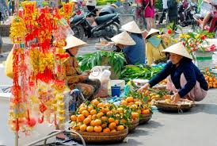
Đây là buổi chợ khác hẳn không khí các buổi chợ trong năm?
Chợ Tết

Slide 11
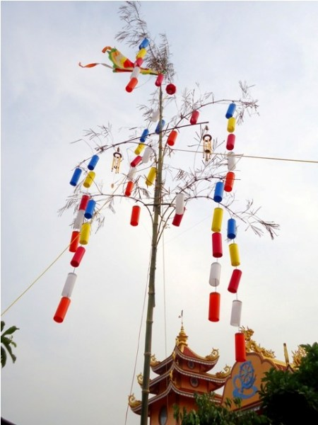
Đây là cây gì ?
Cây nêu

Slide 12
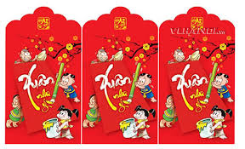
Đây là phong tục gì được trẻ em mong đợi nhất trong ngày tết?
Bao lì xì

Slide 13
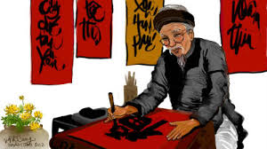
Đây là phong tục gì của người Việt Nam trong ngày Tết?
Xin chữ đầu xuân

Slide 14
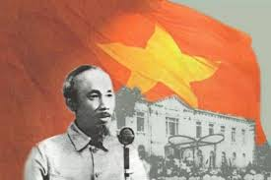
Đảng cộng sản Việt Nam được ra đời vào ngày tháng năm nào?
Ngày 3/2/1930

Slide 15
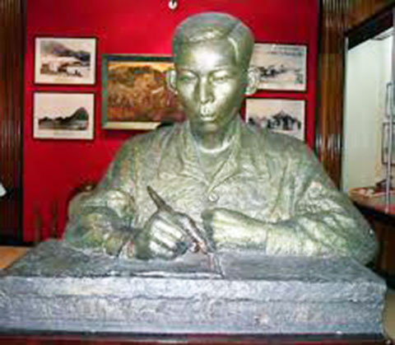
Ai là bí thư đầu tiên của Đảng Cộng sản Việt Nam?
Ông Trần Phú

Slide 16
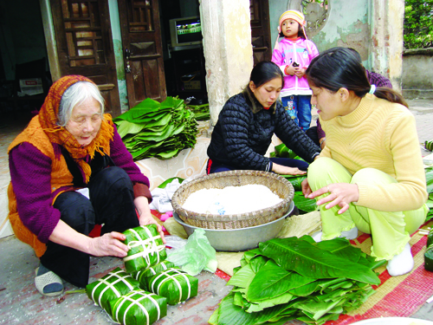
Đây là phong tục gì trong ngày Tết?
Phong tục gói bánh trưng, bánh giầy

Slide 17
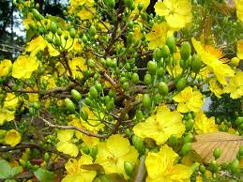
Đây là hoa gì?
Hoa mai

Slide 18
Đây là hoa gì?
Hoa đào

Slide 19
Bánh trưng, bánh giầy tượng trưng cho điều gì?
Trời đất

Slide 20
Thi trắc nghiệm
- Ở phần thi này, các bạn sẽ vận dụng các kiến thức để chọn các câu trắc nghiệm đúng. Chủ đề: về ngày Quốc phòng toàn dân và ngày thành lập Quân đội Nhân dân Việt Nam 22/12 ( 1câu / 10 điểm)

Slide 21
Câu 1: Mùa xuân thường bắt đầu từ tháng nào đến tháng nào trong năm?
A. Từ tháng 1 đến tháng 3 âm lịch
B. Từ tháng 12 đến tháng 2 âm lịch
C. Chỉ vào tháng 1 âm lịch
A

Slide 22
Câu 2: Màu sắc thường được trang trí vào ngày tết?
A.Màu xanh
B.Màu đỏ
C.Màu vàng
B

Slide 23
Câu 3: Theo em, tục “Xông đất” có ý nghĩa như thế nào?
c
A. Để mang lại niềm vui cho gia đình
B. Chống lại sự xâm nhập của kẻ thù
C. Để mang lại sự may mắn, hạnh phúc cho năm tiếp theo

Slide 24
Câu 4: Em hiểu thế nào về phong tục bao lì xì đỏ vào ngày Tết cổ truyền?
A. Để mua sách vở
B. Để mua đồ chơi
C. Lộc đầu xuân may mắn
c

Slide 25
Câu 5: Đây là thứ không thể thiếu trên bàn thờ ngày Tết?
A. Bánh trưng, bánh giầy
B. Mâm ngũ quả
C. Bao lì xì
B

Slide 26
6. Đông Dương cộng sản liên đoàn hợp nhất vào Đảng Cộng sản Việt Nam khi nào?
A. 22/2/ 1930
B. 20/2/1931
C. 24/2/1930
C

Slide 27
7.Sau Hội nghị thành lập Đảng, Ban chấp hành Trung ương lâm thời của Đảng được thành lập do ai đứng đầu?
A. Hà Huy Tập
B. Trần Phú
C. Trịnh Đình Cửu
C

Slide 28
8. Tên của lực lượng vũ trang được thành lập ở Nghệ Tĩnh trong cao trào cách mạng năm 1930 là gì?
A. Tự vệ đỏ
B. Tự vệ
C. Du kích
A

Slide 29
9. Hội nghị Ban chấp hành TƯ tháng 10 năm 1930 đã cử ra bao nhiêu uỷ viên?
A. 2
B. 4
C. 6
C

Slide 30
Bạn hãy cho biết tên gọi của các tổ chức quần chúng trong mặt trận Việt Minh?
A. Dân chủ
B. Cứu quốc
C. Giải phóng
B

Slide 31
Câu đố về nhân vật lịch sử
- Ở phần thi này, các bạn sẽ vận dụng các kiến thức để có đáp án chính xác. Chủ đề: về ngày Quốc phòng toàn dân và ngày thành lập Quân đội Nhân dân Việt Nam 22/12( 1 câu/ 30 điểm)

Slide 32
1. Có người trung liệt sáng ngời Quyết không khuất phục bọn người ngoại xâm Xé đồ băng bó vết thương Nhịn ăn mà chết, chọn đường tự do?
Đáp án
Nguyễn Tri Phương

Slide 33
2. Ấy nhà một đấng anh hào Họ Phan, làng Thái, đồng bào kính yêu Sông Lam một dải nông sờ Là ai, quân tử bơ vơ nổi chìm?
Đáp án
Phan Đình Phùng

Slide 34
3. Đất thiêng khí thụy Lam Sơn Có người thánh chúa long nhan khác thường Tiền là tiền nhật đăng quang Hưng là hưng phục Lê Hoàn nghiệp xưa?
Đáp án
Lê Thái Tổ

Slide 35
4. Có bà nữ tướng Vâng mệnh trời ra Trị voi một ngà Dựng cờ mở nước?
Đáp án
Bà Triệu

Slide 36
5. Một xin rửa sạch thù nhà, Hai xin đem lại nghiệp xưa vua Hùng Ba kẻo oan ức lòng chồng Bốn xin vẻn vẹn sở công linh này?
Đáp án
Bà Trưng Trắc

Slide 37
6. Vua nào áo vải Đánh bại quân Thanh Lên ngôi Hoàng đế
Đáp án
Quang Trung

Slide 38
7. Tuổi già nhưng sức chẳng già Vung gươm Bắc tiến: quân nhà Tống tan Xuôi Nam: Chiêm quốc kinh hoàng Thơ thần một áng: lời vàng còn ghi?
Đáp án
Lý Thường Kiệt

Slide 39
7. Tuổi già nhưng sức chẳng già Vung gươm Bắc tiến: quân nhà Tống tan Xuôi Nam: Chiêm quốc kinh hoàng Thơ thần một áng: lời vàng còn ghi?
Đáp án
Lý Thường Kiệt

Slide 40
9. Thuở bé chăn trâu đồng nội Lớn lên dẹp loạn sứ quân Thống nhất giang sơn một mối Hoa Lư, lừng lẫy kinh thành?
Đáp án
Đinh Bộ Lĩnh

Slide 41
10. Vó ngựa quân Nguyên cuồng bạo nhất Đến đất ta cũng tan tác ba lần Vị tướng đập tan mưu cướp nước Tên ông sống mãi với ngàn năm?
Đáp án
Trần Hưng Đạo

Slide 42
5. Đuổi hình bắt chữ
- Ở phần thi này, các bạn sẽ vận dụng các kiến thức và hình ảnh để chọn các câu trả lời đúng (1 cÂU/40ĐIỂM).

Slide 43
Má đào

Slide 44
Đồng cảm

Slide 45
Chổi lông gà

Slide 46
Đô thị

Slide 47
Giải mã

Slide 48
Đánh chén

Slide 49
Ép giá

Slide 50
Đình công

Slide 51
Tranh cãi

Slide 52
Ngũ quan

Slide 53
Bài hoạt động của tổ em đến đây là kết thúc
Cảm ơn cô và các bạn đã lắng nghe và hoạt động cùng tổ chúng em!

